Slide 1
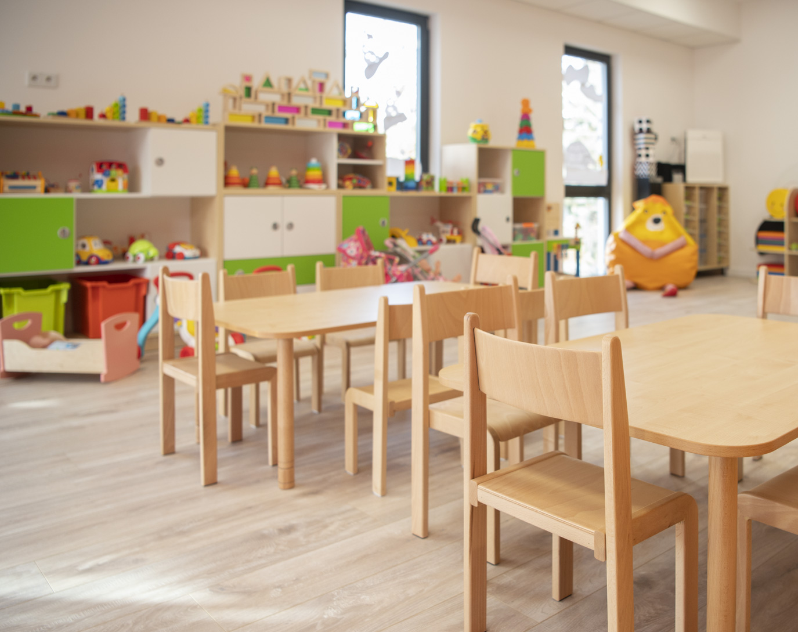
STANDARDY ŻYWIENIA
Żłobek nr 2
ul. Koszykowa 3
00-564 Warszawa
#WARSZAWADLANAJMŁODSZYCH

Slide 2
Myjemy ręce wodą i mydłem przed i po posiłku.
przed każdym posiłkiem myjemy ręce mydłem i wodą. Uczymy dzieci samodzielnego mycia rąk
mokrych chusteczek nie używamy do mycia rąk. Mokre chusteczki stosujemy do pielęgnacji przy przewijaniu oraz do wytarcia rąk po zabawach plastycznych itp.
Żłobek 22
Standardy dotyczące organizacji posiłków :
m.st. Warszawa | Zespół Żłobków m.st. Warszawy

Slide 3
2. śliniaki używamy opcjonalnie w zależności od potrzeb dziecka:
śliniaki stosujemy dla młodszych dzieci, które uczą się samodzielnego jedzenia, jeśli dziecko nie chce nie zakładamy śliniaka
m.st. Warszawa | Zespół Żłobków m.st. Warszawy

Slide 4
3. Wspieramy dzieci w samodzielnym nakładaniu sobie jedzenia.
przy śniadaniu dzieci samodzielnie częstują się kanapkami i warzywami
podajemy owoce na dużych talerzach/miseczkach dzieci same wybierają sobie i nakładają owoce
dzieci samodzielnie dokładają sobie dodatkowe porcje jarzyn i surówki
raz w miesiącu śniadanie przygotowywane jest w formie „szwedzkiego stół” dzieci samodzielnie wybierają i komponują swoje kanapki
m.st. Warszawa | Zespół Żłobków m.st. Warszawy

Slide 5
4. Zachęcamy dzieci do jedzenia i próbowania nowych potraw.
aktywnie zachęcamy dzieci do spróbowania potrawy, opowiadamy o smaku o tym, że to danie jest smaczne i warto je spróbować
nie obrzydzamy potraw, nie mówimy że coś jest niesmaczne itp.
nawet jeśli dziecko nie chce spróbować danej potrawy nakładamy potrawę na talerz tak by dziecko miało możliwość sięgnąć po potrawę i spróbowania jej, ale to dziecko decyduje czy zje potrawę czy nie
staramy się by posiłek wyglądał na talerzu estetycznie, był kolorowy i wartościowy
każdy element posiłku jest nałożony na talerz tak by był widoczny (nie mieszamy wszystkiego na talerzu np. nie mieszamy ziemniaków i surówki)
między posiłkami podajemy niegazowaną wodę
brak podjadania między posiłkami
m.st. Warszawa | Zespół Żłobków m.st. Warszawy

Slide 6
5. Zachęcamy dzieci do udziału w przygotowaniu jadalni do posiłku i sprzątaniu po posiłkach
dzieci pomagają w przygotowaniu sali np. poprzez przeniesienie miseczki na brudne śliniaki, przygotowaniu śliniaków do złożenia
po posiłku odkładają śliniaki do miseczki, odstawiają filiżanki/kubki na tacę
dzieci po posiłku przysuwają krzesełka do stolika
m.st. Warszawa | Zespół Żłobków m.st. Warszawy

Slide 7
6. Uważnie towarzyszymy dzieciom w czasie posiłków
aktywnie towarzyszymy dzieciom podczas posiłku (zachęcając do jedzenia próbowania, smakowania potraw)
dbamy o przyjazną atmosferę w stołówce
nie zabawiamy dzieci podczas posiłku, dziecko ma szansę świadomie spożywać posiłek (rozmawiamy i zachęcamy dziecko do spożywania posiłku)
nie obiecujemy nagrody za zjedzenie posiłku
nie uczymy jedzenia w pośpiechu/ zachęcamy do spokojnego jedzenia
m.st. Warszawa | Zespół Żłobków m.st. Warszawy

Slide 8
7. Uczymy dzieci szacunku do jedzenia:
zachęcamy dziecko do estetycznego jedzenia posiłków
pozwalamy dziecku na poznanie posiłku poprzez dotyk ale jednoczenie dbamy o to by jedzenie nie stało się zabawką
nie wyrzucamy jedzenia do odpadów przy dzieciach
uczymy prawidłowo trzymać sztuczce
m.st. Warszawa | Zespół Żłobków m.st. Warszawy

Slide 9
8. Angażujemy rodziców w kształtowanie zdrowych nawyków żywieniowych u dzieci.
podczas adaptacji rozmawiamy z rodzicami na temat posiłków, ich formy itp.
zachęcamy by dziecko nie jadło posiłków przed telewizorem, tabletem ale by posiłki spożywało przy stole razem ze wszystkimi członkami rodziny.
w czasie rozmów z rodzicami dzielimy się informacjami i sposobami zachęcania dziecka do poznania i spożycia nowych potraw.
rozpowszechniamy na tablicach ogłoszeń plakaty i ulotki na temat zdrowego odżywiania w ramach programów edukacyjnych: „Zdrowo jemy, zdrowo rośniemy” oraz „ 1000 pierwszych dni dla zdrowia”
m.st. Warszawa | Zespół Żłobków m.st. Warszawy

Slide 10
W placówce serwujemy trzy posiłki przygotowywane na miejscu w kuchni w żłobku
śniadanie, owoce
II danie obiadowe, owoce
zupa i podwieczorek, owoce
dzieci w ciągu dnia mają stały dostęp do wody
m.st. Warszawa | Zespół Żłobków m.st. Warszawy

Slide 11
Śniadanie podajemy o godzinie 8:30 -9:00 składa się:
z zupy mlecznej na bazie mleka krowiego/mleka modyfikowanego z dodatkiem kasz, płatków zbożowych, makaronów, ryżu lub w postaci ciepłych mlecznych napojów (kakao, kawy zbożowej)
uzupełnieniem śniadania są kanapki z pieczywa białego lub razowego z masłem, dodatkiem jaj, serów, wędlin, twarogów czy rożnego rodzaju past warzywnych (np. z cieciorki, soczewicy, fasoli, groszku) czy warzywnych pasztetów
z dodatkiem kolorowych talarków, paseczków, krążków surowych warzyw
owoce podawane w formie cząstek do przygotowanej do gryzienia np. plasterki jabłka, kawałki banana
woda
m.st. Warszawa | Zespół Żłobków m.st. Warszawy

Slide 12
II danie obiadowe podajemy w godzinach 11:30-12:00 składa się:
z produktu białkowego pochodzenia zwierzęcego/ roślinnego w postaci pulpetu, klopsika, kotlecika, gulaszu, potrawki mięsnej.
produktu objętościowego czyli ziemniaków, kaszy, makaronu, ryżu itp.
oraz dodatków roślinnych podawanych na surowo jako surówki warzywno-owocowe i warzyw gotowanych w postaci jarzynek
owoce podawane w formie cząstek do przygotowanej do gryzienia np. plasterki jabłka, kawałki banana lub w formie soków
m.st. Warszawa | Zespół Żłobków m.st. Warszawy

Slide 13
zupy oraz podwieczorek podajemy w godzinach 14:30-15:00
zupy przygotowywane są na bazie warzyw z dodatkiem składnika głównego, który nadaje zupie charakterystyczny smak np. zupa ogórkowa na bazie ogórków kiszonych.
Dodatkiem do zup są ziemniaki lub produkty zbożowe (kasze, płatki, makarony, ryż, grzanki, groszek ptysiowy), doprawione oliwą/olejem lub mlekiem/jogurtem oraz ziołami.
podwieczorek podawany w postaci deseru np..
ciasta,
budynie, leguminy, kisiele
koktajle mleczno- owocowe,
placuszki,
twarożki z owocami
musy owocowe
galaretki
owoce do gryzienia w plastekach
m.st. Warszawa | Zespół Żłobków m.st. Warszawy

